Slide 1
আজকের ক্লাসে সবাইকে সু-স্বাগতম

Slide 2
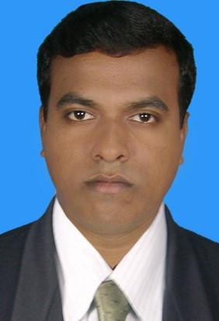
শিক্ষক পরিচিতি
কৃষ্ণপদ বর্মন
সহকারি শিক্ষক
বাদামতলা ডি.এন.সরকারি প্রাথমিক বিদ্যালয়
দাকোপ,খুলনা।

Slide 3
পাঠ পরিচিতি
শ্রেণি-৪র্থ
বিষয়- বাংলাদেশ ও বিশ্বপরিচয়
অধ্যায়-৮ (সামজিক এবং রাষ্ট্রীয় সম্পদ)
বিষয়বস্তু- আরও কিছু রাষ্ট্রীয় সম্পদ
সময়-৩৫ মিনিট

Slide 4
শিক্ষণফল
৫.১.১ সামাজিক ও রাষ্ট্রীয় সম্পদ কাকে বলে তা বলতে পারবে।
৫.১.২ কয়েকটি সামাজিক সম্পদ ও রাষ্ট্রীয় সম্পদের নাম বলতে পারবে।
৫.১.৩ এলাকার সামাজিক সম্পদ ও রাষ্ট্রের সম্পদগুলো চিহ্নিত করতে পারবে।

Slide 5
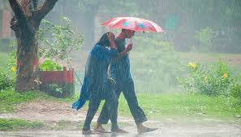
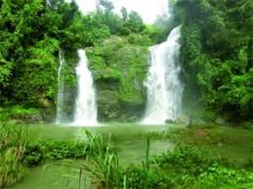
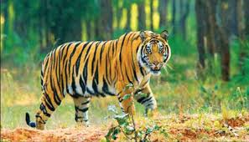
নিচের ছবি গুলি দেখি এবং বলি

Slide 6
আজকের পাঠ
আরও কিছু রাষ্ট্রীয় সম্পদ

Slide 7
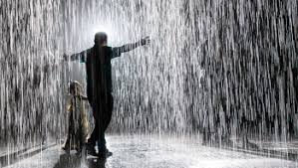
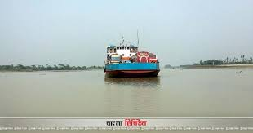
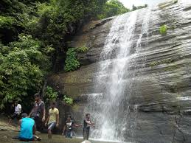
উপরে বর্ণিত রাষ্ট্রীয় সম্পদগুলোর উৎস হলো প্রকৃতি।প্রাকৃতিক পরিবেশ থেকে আমরা যা কিছু পাই তাই প্রাকৃতিক সম্পদ।এই সম্পদগুলো আমাদের জীবনকে অনেক সহজ করে দেয়।

Slide 8
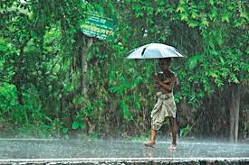
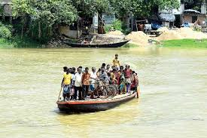
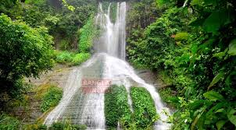
আমরা বৃষ্টি,নদনদী,ঝরনা ইত্যাদি থেকে বিশুদ্ধ পানি পাই।

Slide 9
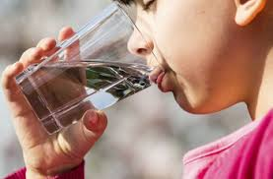
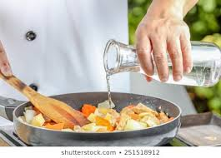
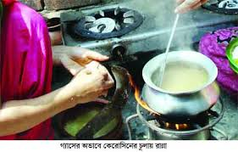
পান করা,রান্না করা এবং পরিষ্কার করার কাজে আমরা বাড়িতে পানি ব্যবহার করি।

Slide 10
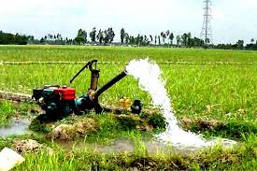
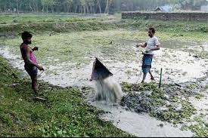
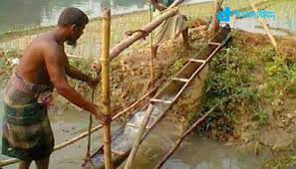
কৃষকেরা চাষাবাদের কাজে পানি ব্যবহার করেন।

Slide 11
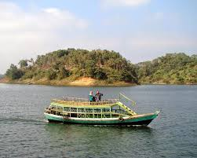
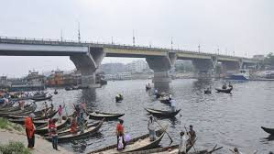
আমরা জল পথে যাতায়াত করি এবং নদী বা সমুদ্রপথে মালামাল পরিবহন করতে পারি।

Slide 12
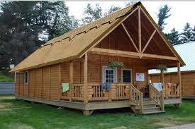
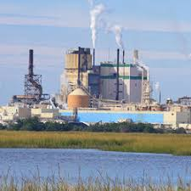
শহরে পাইপ লাইনের মাধ্যমে বাসায়,অফিস-আদালতে এবং কারখানায় বিশুদ্ধ পানি সরবরাহ করা হয়। এছাড়া বড় বড় শিল্প-কারখানায়ও পানির প্রয়োজন হয়।এভাবে নানা কাজে আমাদের পানির প্রয়োজন হয়।

Slide 13
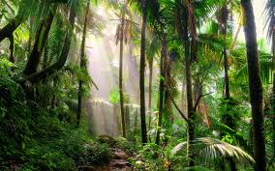
বন আমাদের আরেকটি প্রাকৃতিক সম্পদ। বনে অনেক ধরনের গাছ জন্মে।

Slide 14
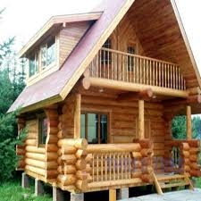
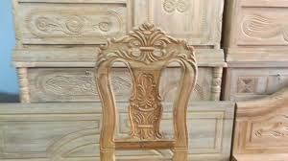
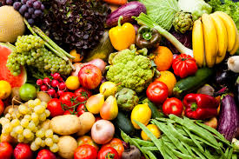
বনের গাছ থেকে আমরা ঘরবাড়ি ও আসবাবপত্র নির্মাণের জন্য কাঠ এবং খাওয়ার জন্য ফল পাই।

Slide 15
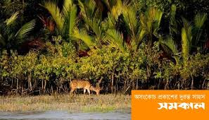
বন বিভিন্ন প্রাণীকে নিরাপত্তা দেয়।

Slide 16
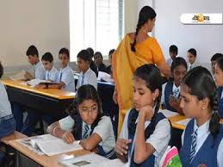
তোমাদের বাংলাদেশ ও বিশ্বপরিচয় বই এর ৪২নং পৃষ্ঠা বের করে মনযোগ সহকারে পড়।

Slide 17
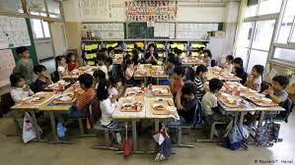
দলীয় কাজ
দল-১ – পানির কয়েকটি ব্যবহার লিখ।
দল-২ – বন এর উপকারিতা লিখ।

Slide 18
মূল্যায়ন
১। প্রাকৃতিক সম্পদ কাকে বলে?
২। বন আমাদের কিভাবে উপকার করে?

Slide 19
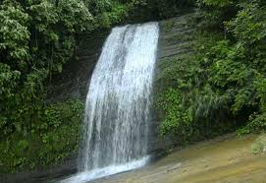
ধন্যবাদ

